Slide 1
IMUNISASI
Dominicus Husada

Slide 2
I S I
Pendahuluan
Imunisasi
Pesan

Slide 3
PENDAHULUAN

Slide 4
PENDAHULUAN
Imunisasi = upaya pengebalan individu maupun komunitas
Upaya mendapatkan kekebalan:
  Setelah sakit
  Setelah terpapar organisme penyebab penyakit
  Imunisasi
  Diturunkan dari ibu

Slide 5
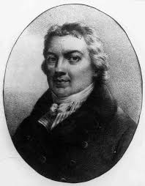
PENDAHULUAN
Yang diberikan untuk imunisasi disebut vaksin
Imunisasi = vaksinasi
Kata “vaksin” berarti sapi (=vacca), yang bermula dari bahan yang disuntikkan Jenner
Imunisasi modern dimulai
dari Edward Jenner

Slide 6
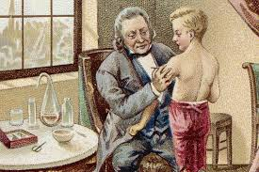

Slide 7
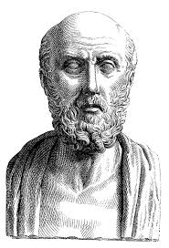
PENDAHULUAN
Dikenal sejak jaman Hipokrates (400 SM), kemudian dipraktikkan juga dalam kedokteran China dan India (1000 M)
Turki menggunakan (abad ke-18)
Kemudian dibawa ke Inggris dan AS

Slide 8
PENDAHULUAN
Pada saat ini, TIDAK ADA SATUPUN negara di dunia yang TIDAK melaksanakan imunisasi
Banyak negara memberikan imunisasi yang lebih banyak dari yang “diwajibkan” di Indonesia

Slide 9
PENDAHULUAN
Saat ini imunisasi adalah salah satu upaya di bidang kesehatan masyarakat yang paling berhasil di dunia

Slide 10
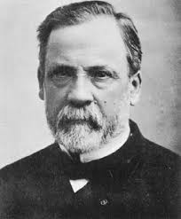
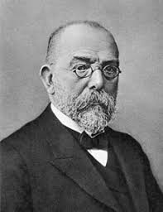
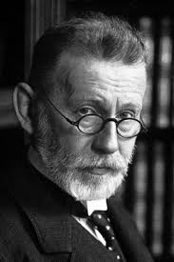
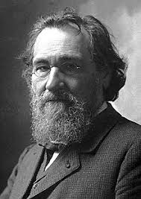
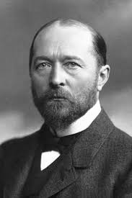
LOUIS PASTEUR, ROBERT KOCH, PAUL EHRLICH, ELIE METCHNIKOFF, EMIL VON BEHRING

Slide 11
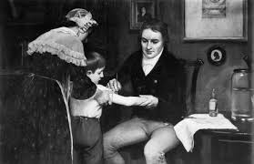
EDWARD JENNER AND JAMES PHIPPS

Slide 12
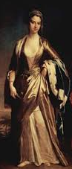
LADY MARY WORTLEY MONTAGU

Slide 13
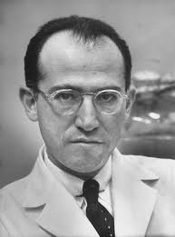
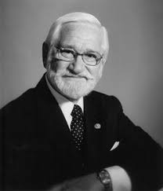
JONAS SALK AND ALFRED SABIN

Slide 14
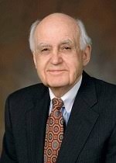
MAURICE HILLEMAN

Slide 15
IMUNISASI

Slide 16
VACCINE BERMANFAAT !!!

Slide 17
VACCINE AMAN !!!

Slide 18
IMUNISASI
Jenis imunisasi / vaksin:
Aktif – pasif
Dasar – Ulangan
Tunggal – kombinasi
Hidup – Mati/inaktif
(wajib – anjuran)

Slide 19
IMUNISASI
Manfaat imunisasi :
Kekebalan individu
Kekebalan masyarakat
Beberapa manfaat tambahan, seperti:
Mengurangi resistensi antibiotika

Slide 20
VAKSIN ITU BERMANFAAT
Tiga penyakit telah dimusnahkan, dua lagi akan menyusul
Sebagian besar penyakit menular yang mempunyai vaksin telah jauh berkurang dari segi angka kesakitan dan kematian
Kampanye MR di Jawa Timur 2017
Angka penderita difteri Jawa Timur sejak 2011

Slide 21
TIGA PENYAKIT TELAH DIMUSNAHKAN
Cacar
Rinderpest
Polio

Slide 22
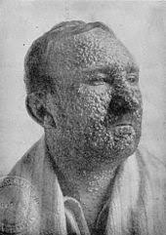
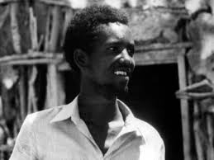
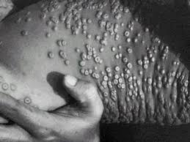
CACAR

Slide 23
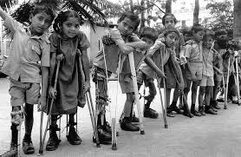
POLIOMYELITIS

Slide 24
ANGKA KESAKITAN DAN KEMATIAN MENURUN TAJAM
Lihatlah perbandingan angka kesakitan di era 1900 an dengan 2000 an
Difteri mematikan separuh korbannya pada jaman sebelum tahun 1900 (vaksin difteri baru ada tahun 1920)
Kasus campak di Eropa dan USA dalam 2 tahun terakhir

Slide 25
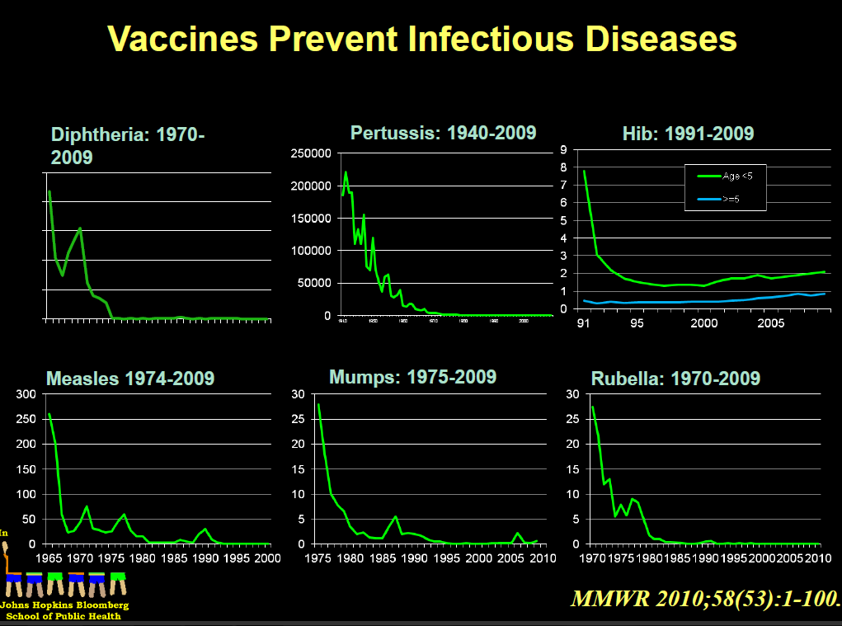

Slide 26
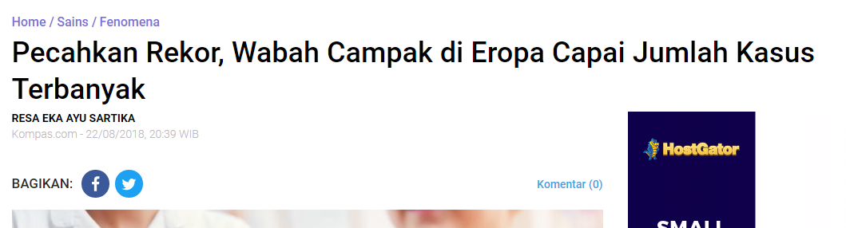
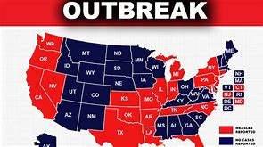

Slide 27
KAMPANYE MR JAWA TIMUR 2017
Angka pencapaian lebih dari 100% target

Slide 28
HASIL KAMPANYE MR
PER 13 OKTOBER 2017
PROVINSI | JUMLAH ANAK | PROSENTASE
DKI Jakarta | 2.379.298 | 97,25
Jawa Barat | 11.624.967 | 95,98
Jawa Tengah | 8.197.216 | 104,57
DI Jogjakarta | 756.739 | 97,58
Jawa Timur | 8.944.291 | 105,62
Banten | 3.149.193 | 94,79
JAWA | 35.051.704 | 100,25

Slide 29
KAMPANYE MR JAWA TIMUR 2017
Pada tahun 2018:
  Seluruh Jawa Timur hanya sekitar 50 penderita campak, angka terendah sepanjang sejarah

Slide 30
DATA PENDERITA DIFTERI JAWA TIMUR SEJAK 2011
Sebanyak 85% adalah anak atau orang yang tidak diimunisasi atau imunisasinya tidak lengkap

Slide 31
DISTRIBUTION OF DIPHTHERIA PATIENTS BY IMMUNOLOGICAL STATUS IN EAST JAVA (2009-2016)
Bagaimana
Status imunisasi
Penderita ...?
UNIMMUN
INCOMPLETE
COMPLETE
Keterangan :
IMM LENGKAP : Status IMM sesuai umur dan ada bukti catatan
IMM TAK LENGKAP : Pernah IMM atau IMM sesuai umur berdasarkan ingatan
TAK IMM : Tak pernah mendapatkan IMM
Notes:
31

Slide 32
VAKSIN DALAM PROGRAM PEMERINTAH INDONESIA SAAT INI
Untuk bayi : 7 → Hepatitis B, BCG, Polio, DPT, HiB, Campak, Rubela
Untuk anak sekolah : DPT/DT/Td/TdaP, Campak Rubela
Untuk remaja : Td / TT, Campak Rubela, HPV
Untuk dewasa : Td
Untuk ibu hamil : Td

Slide 33
VAKSIN TAMBAHAN 2021
Provinsi Jawa Timur dan Jawa Barat mendapat tambahan vaksin Pneumokokus untuk usia 2-3-12 bulan

Slide 34
VAKSIN LAIN DI INDONESIA
Cukup banyak jenisnya
Rabies, JEV/radang otak, PCV/radang paru, Rotavirus/diare, HPV/kanker leher rahim
Umumnya di jalur swasta
Untuk berbagai kelompok umur
Sekali lagi, Indonesia belum setara dengan negara maju

Slide 35
IMUNISASI
Vaksin sangat bermanfaat
Vaksin telah terbukti keamanannya melalui serangkaian penelitian sebelum dan setelah dipasarkan
Namun tidak ada buatan manusia yang 100% sempurna

Slide 36
IMUNISASI
Berbeda dengan obat, vaksin diberikan pada individu sehat → sehingga kehati-hatian lebih tinggi
Keamanan vaksin menentukan “nasib” program imunisasi
Efek simpang
KIPI

Slide 37
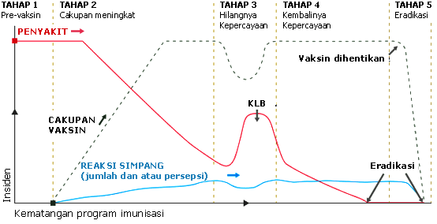
KEMATANGAN PROGRAM IMUNISASI

Slide 38
NAMUN TIDAK ADA VAKSIN SEMPURNA
Semua ciptaan manusia tidak akan sempurna
Vaksin tidak bisa mencegah penyakit secara sempurna → orang yang divaksin masih ada yang sakit
Vaksin juga tidak lepas dari reaksi setelah diberikan (yang disebut KIPI = Kejadian Ikutan Pasca Imunisasi)

Slide 39
DEFINISI KIPI MENURUT WHO
KIPI adalah setiap kejadian medis yang tidak diinginkan yang terjadi setelah pemberian imunisasi, kejadian ikutan ini tidaklah harus memiliki hubungan sebab akibat dengan vaksin.
Kejadian ikutan dapat berupa gejala yang membuat tidak nyaman atau tanda klinis penyakit tertentu, atau hasil laboratorium yang tidak normal

Slide 40
KEJADIAN IKUTAN vs REAKSI SIMPANG
Kejadian ikutan (adverse event): kejadian yang tidak diharapkan yang dilihat tanpa menilai apakah ada hubungan kausal (sebab-akibat) dengan vaksin
Reaksi simpang (adverse reaction): kejadian yang tidak diharapkan yang diakibatkan oleh vaksin / obat, dan ada bukti yang mendukung suatu hubungan kausal

Slide 41
KEJADIAN IKUTAN vs REAKSI SIMPANG
Yang berhubungan dengan vaksin biasanya Efek Simpang
Di antara semua KIPI, yang banyak adalah yang BUKAN efek simpang ( atau yang TIDAK BERHUBUNGAN dengan vaksin)

Slide 43
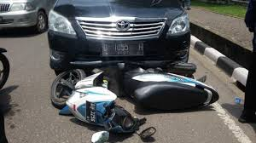
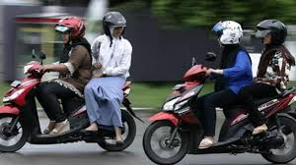
REAKSI SIMPANG BUKAN PENGHALANG IMUNISASI
Reaksi simpang seharusnya bukanlah penghalang melakukan vaksinasi
Setiap hari ada kecelakaan lalu lintas ...
Apakah Anda berhenti berkendaraan di jalan raya ?

Slide 44
YANG MENGURUS KIPI
Komnas KIPI di Jakarta
Komda KIPI Provinsi
Komda/Pokja KIPI Kabupaten/Kota
WHO
Brighton Collaboration

Slide 45
PEMBAGIAN MENURUT BERAT RINGAN
KIPI ringan
KIPI serius
KIPI berat

Slide 46
REAKSI VAKSIN
Ada 2 :
  Ringan
  Berat
Frekuensi dapat diperkirakan

Slide 47
REAKSI VAKSIN GABUNGAN – DPT - RINGAN
LOKAL | SISTEMIK/UMUM
Kemerahan Bengkak Nyeri | Demam Rewel “Pusing” Makan berkurang Muntah Menangis terus

Slide 48
KOINSIDEN - KEBETULAN
Yang terbanyak dari semua KIPI
Vaksin dituduh sebagai penyebab
Dipengaruhi banyak faktor
Kucing hitam dan hujan lebat

Slide 49
PENANGANAN KIPI
Sedini mungkin
Petugas setempat, dengan rujukan berjenjang
Aspek medis dan non medis

Slide 50
YANG MELAPORKAN KIPI
Petugas lini depan
Sumber informasi bisa dari siapa saja
Ke petugas KIPI di Dinas Kesehatan Kab/Kota
Selanjutnya diteruskan ke Komda/Pokja KIPI setempat
Jika serius dilanjutkan ke provinsi/Jakarta

Slide 51
VAKSIN ITU AMAN
Penelitian vaksin sangat rumit dan dipenuhi persyaratan berat
Pemantauan setelah vaksin beredar juga sangat ketat
Kerja sama internasional yang baik
Prosedur KIPI
Data KIPI
Kebanyakan berita miring tentang vaksin itu hoax
Aspek sosial - politik

Slide 52
PENELITIAN VAKSIN RUMIT DAN BERAT
Proses dari penemuan bahan hingga uji manusia sangat panjang
Pada uji klinis tahap akhir, jumlah sampel di atas 30 ribu orang
Sampel diikuti bahkan hingga puluhan tahun setelah penelitian selesai
Efek merugikan dari hal ini: sangat sedikit vaksin yang dilahirkan

Slide 53
PEMANTAUAN SETELAH VAKSIN BEREDAR SANGAT KETAT
Sampel dari penelitian vaksin tersebut masih terus diikuti perkembangannya
Data penggunaan vaksin beserta laporan KIPI dipantau dengan cermat
Kasus vaksin rotavirus
Kasus pada produk obat

Slide 54
KEBANYAKAN BERITA MIRING TENTANG VAKSIN ITU HOAX
Berita bisa benar (jadi bukan hoax), tapi persepsi belum tentu
“Setelah” vs “Karena”

Slide 55
MMR DAN AUTISME
Tulisan 1998 oleh Andrew Wakefield (Inggris) di Majalah LANCET
Penelitian yang bias dan cacat secara metodologi
Pelanggaran etika penelitian
Belakangan diketahui adanya motif uang di baliknya
Wakefield menjalani penyelidikan oleh IDI Inggris dan dinyatakan bersalah

Slide 56
MMR DAN AUTISME
Ijin praktek dicabut
Wakefield sempat dipenjara
Belakangan, sepuluh dari 12 penulis pendamping mengundurkan diri
LANCET membatalkan tulisan tersebut

Slide 57
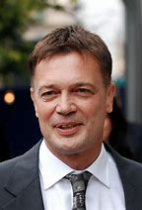
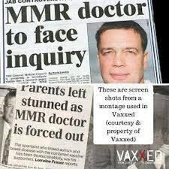
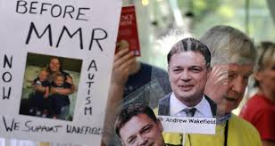
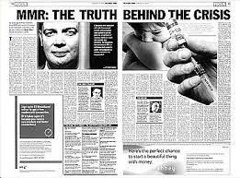

Slide 58
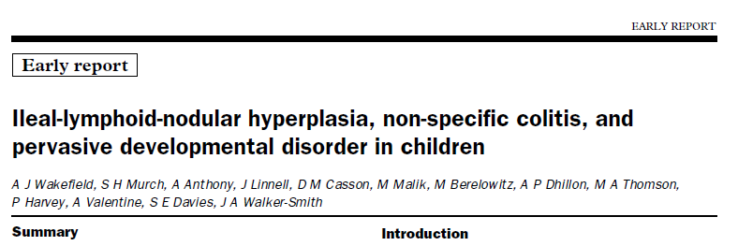
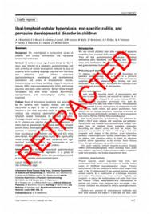

Slide 59
PESAN
Vaksin adalah salah satu cara mendapatkan kekebalan
Vaksin terbukti sangat bermanfaat
Pengetahuan dasar imunisasi sangat penting bagi tenaga kesehatan
Indonesia memberikan 7 vaksin untuk bayi/anak (melindungi terhadap 9 penyakit)

Slide 60
PESAN
Keamanan vaksin merupakan hal penting dalam menjamin kelangsungan program imunisasi
Kejadian ikutan pasca imunisasi dapat terjadi pada semua vaksin dan harus dilaporkan
Prosedur pemberian imunisasi yang benar dapat mengurangi KIPI akibat kesalahan
Tenaga medis harus dapat memberikan penanganan KIPI yang sering atau yang mengancam jiwa, misalnya syok anafilaksis

Slide 61
TERIMA KASIH

